Slide 1
ОТЧЕТ ГЛАВЫ СЕЛЬСКОГО ПОСЕЛЕНИЯ ОШЕЙКИНСКОЕ МАРНОВОЙ М.А. ЗА 2014 ГОД

Slide 2
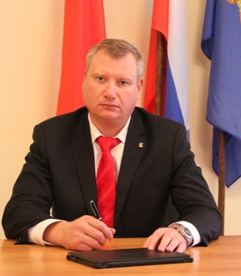
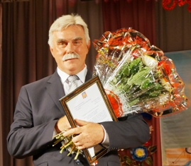
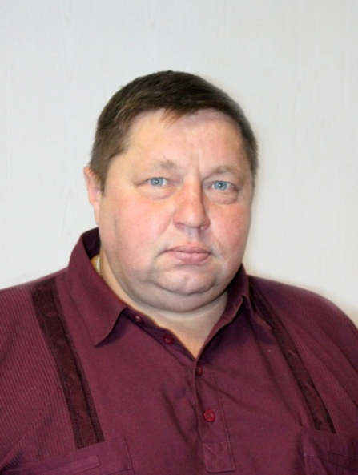
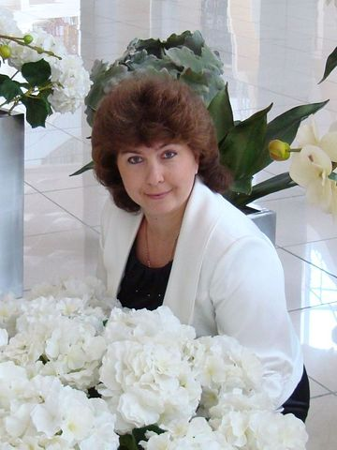
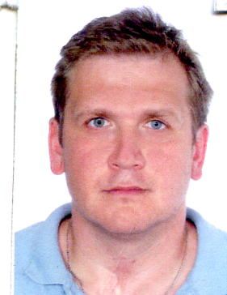
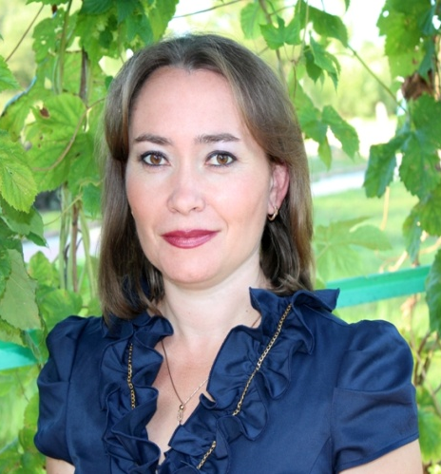
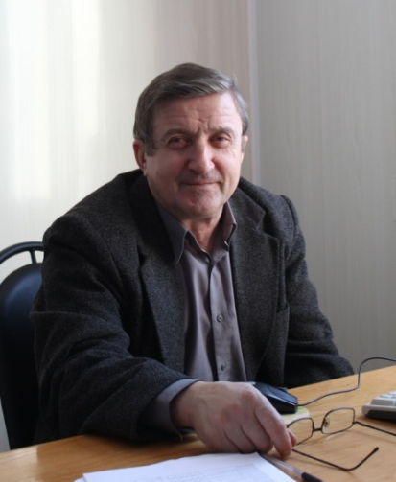
СОВЕТ ДЕПУТАТОВ
Прохоров В.Н.
Смирнов Р.Н.
Кутьев В.В.
Лямина С.В.
Мусинский Р.Н.
Куленок Ю.В.
Лопатухин В.Н.
Барабанова О.С.
Глумцев А.М.
Дмитриева Л.Н.

Slide 3
ОТЧЕТ ГЛАВЫ СЕЛЬСКОГО ПОСЕЛЕНИЯ ОШЕЙКИНСКОЕ МАРНОВОЙ М.А. ЗА 2014 ГОД

Slide 4
БЮДЖЕТ ПОСЕЛЕНИЯ

Slide 5
БЮДЖЕТ ПОСЕЛЕНИЯ/ДОХОДЫ
ВИДЫ ДОХОДНЫХ СТАТЕЙ | ПЛАН (ТЫС.РУБ) | ФАКТ (ТЫС.РУБ) | ОТКЛОНЕ-НИЕ
НАЛОГ НА ДОХОДЫ ФИЗИЧЕСКИХ ЛИЦ | 1 162,0 | 1 306,6 | + 144,0
АКЦИЗЫ | 2 399,0 | 1 779,0 | - 620,0
НАЛОГ НА ИМУЩЕСТВО | 678,0 | 844,7 | + 166,7
ЗЕМЕЛЬНЫЙ НАЛОГ | 5 305,0 | 6 125,0 | +820,0
ДОХОДЫ ОТ ИСПОЛЬЗОВАНИЯ ИМУЩЕСТВА | 1 271,0 | 479,8 | - 791,2
ПЛАТНЫЕ УСЛУГИ | 300.0 | 184,5 | - 115,5
ДОХОДЫ ОТ ПРОДАЖИ ЗЕМЛИ | 3 719,0 | 186,0 | - 3533,0
ПЛАН (ТЫС.РУБ) | ФАКТ (ТЫС.РУБ) | ОТКЛОНЕ-НИЕ
1 162,0 | 1 306,6 | + 144,0
2 399,0 | 1 779,0 | - 620,0
678,0 | 844,7 | + 166,7
5 305,0 | 6 125,0 | +820,0
1 271,0 | 479,8 | - 791,2
300.0 | 184,5 | - 115,5
3 719,0 | 186,0 | - 3533,0

Slide 6
БЮДЖЕТ ПОСЕЛЕНИЯ/РАСХОДЫ
КУЛЬТУРА, КИНЕМАТОГРАФИЯ – 8 379 859 руб
ФИЗКУЛЬТУРА И СПОРТ – 59 600 руб
ОБЩЕГОСУДАРСТВЕННЫЕ ВОПРОСЫ
ОБЩЕГОСУДАРСТВЕННЫЕ ВОПРОСЫ -15 765 337 руб
НАЦИОНАЛЬНАЯ ОБОРОНА – 197 291 руб
НАЦИОНАЛЬНАЯ БЕЗОПАСНОСТЬ – 396 985 руб
ЭКОНОМИКА – 2 178 962 руб
ЖКХ – 10 927 799 руб
ОБРАЗОВАНИЕ – 59 600 руб
МОЛОДЕЖНАЯ ПОЛИТИКА – 59 600 руб

Slide 7
ОТЧЕТ ГЛАВЫ СЕЛЬСКОГО ПОСЕЛЕНИЯ ОШЕЙКИНСКОЕ МАРНОВОЙ М.А. ЗА 2014 ГОД

Slide 8
ОШЕЙКИНСКОЕ ПОСЕЛЕНИЕ
ЖИТЕЛЕЙ - 3281
ИЗ НИХ:
трудоспособного возраста – 2055 (из них «безработные» – 254)
пенсионеры – 763
дети 0-18 лет - 463

Slide 9
ЗАО «ДОРЫ»
ОТД. ЯРОВОЕ
ЗАО РЫБОКОМБИНАТ «ЛОТОШИНСКИЙ
ООО «ЭКОТОРФ»
5 ДК
ООО «ТОРФЯНИК»
2 ШКОЛЫ
2 ДЕТСАДА
РЕАБИЛИТА-
ЦИОННЫЙ ЦЕНТР
5 ФАПов
АМБУЛАТОРИЯ

Slide 10
ОТЧЕТ ГЛАВЫ СЕЛЬСКОГО ПОСЕЛЕНИЯ ОШЕЙКИНСКОЕ МАРНОВОЙ М.А. ЗА 2014 ГОД

Slide 11
БЛАГОУСТРОЙСТВО

Slide 12
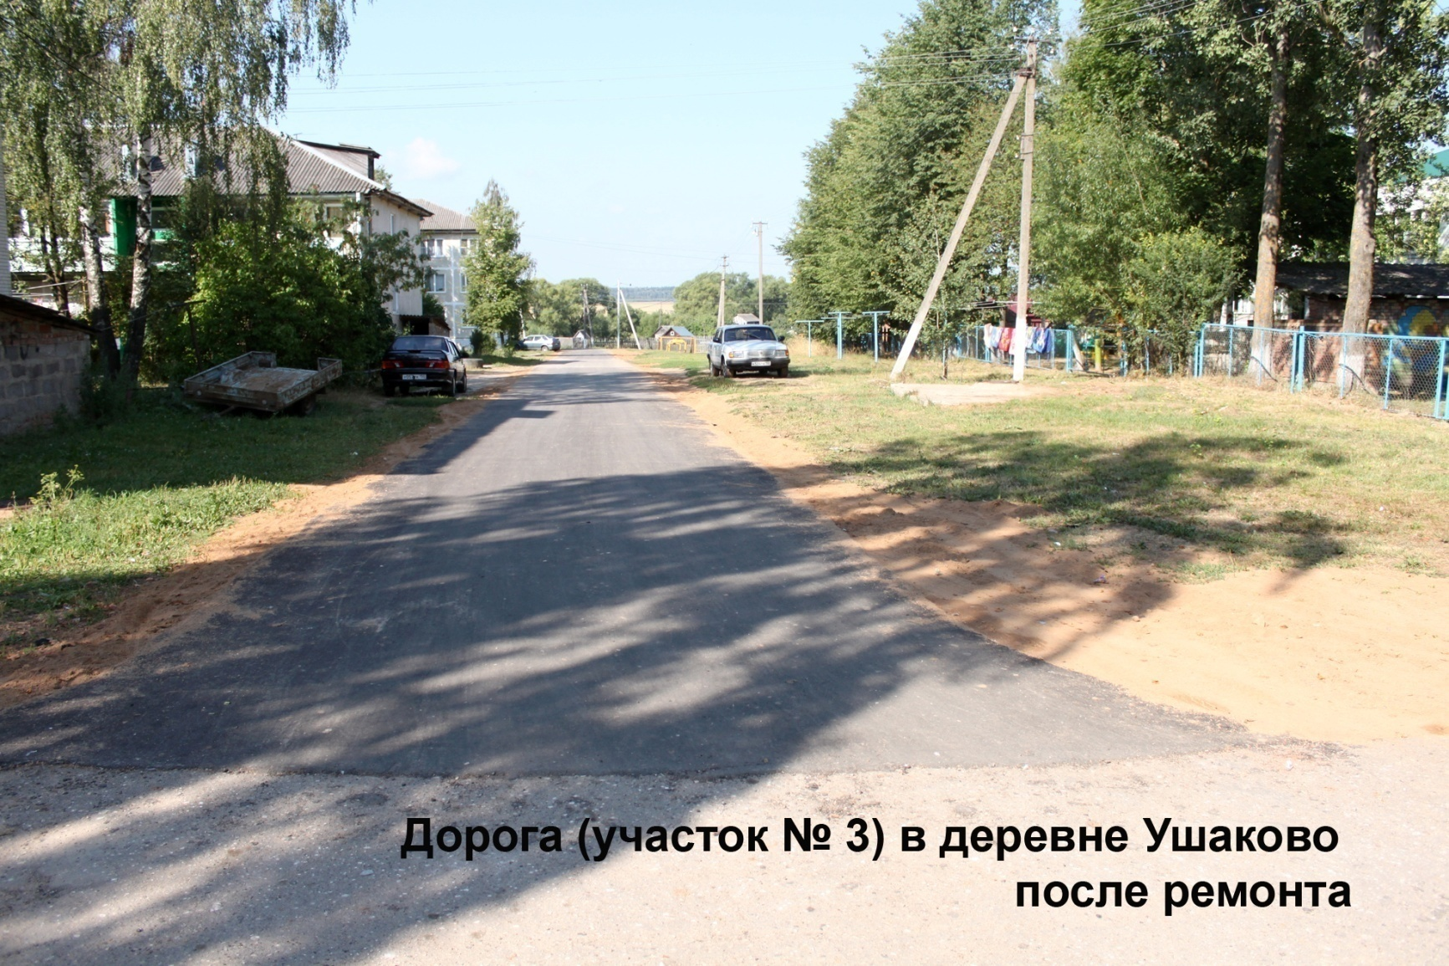
БЛАГОУСТРОЙСТВО

Slide 13
БЛАГОУСТРОЙСТВО

Slide 14
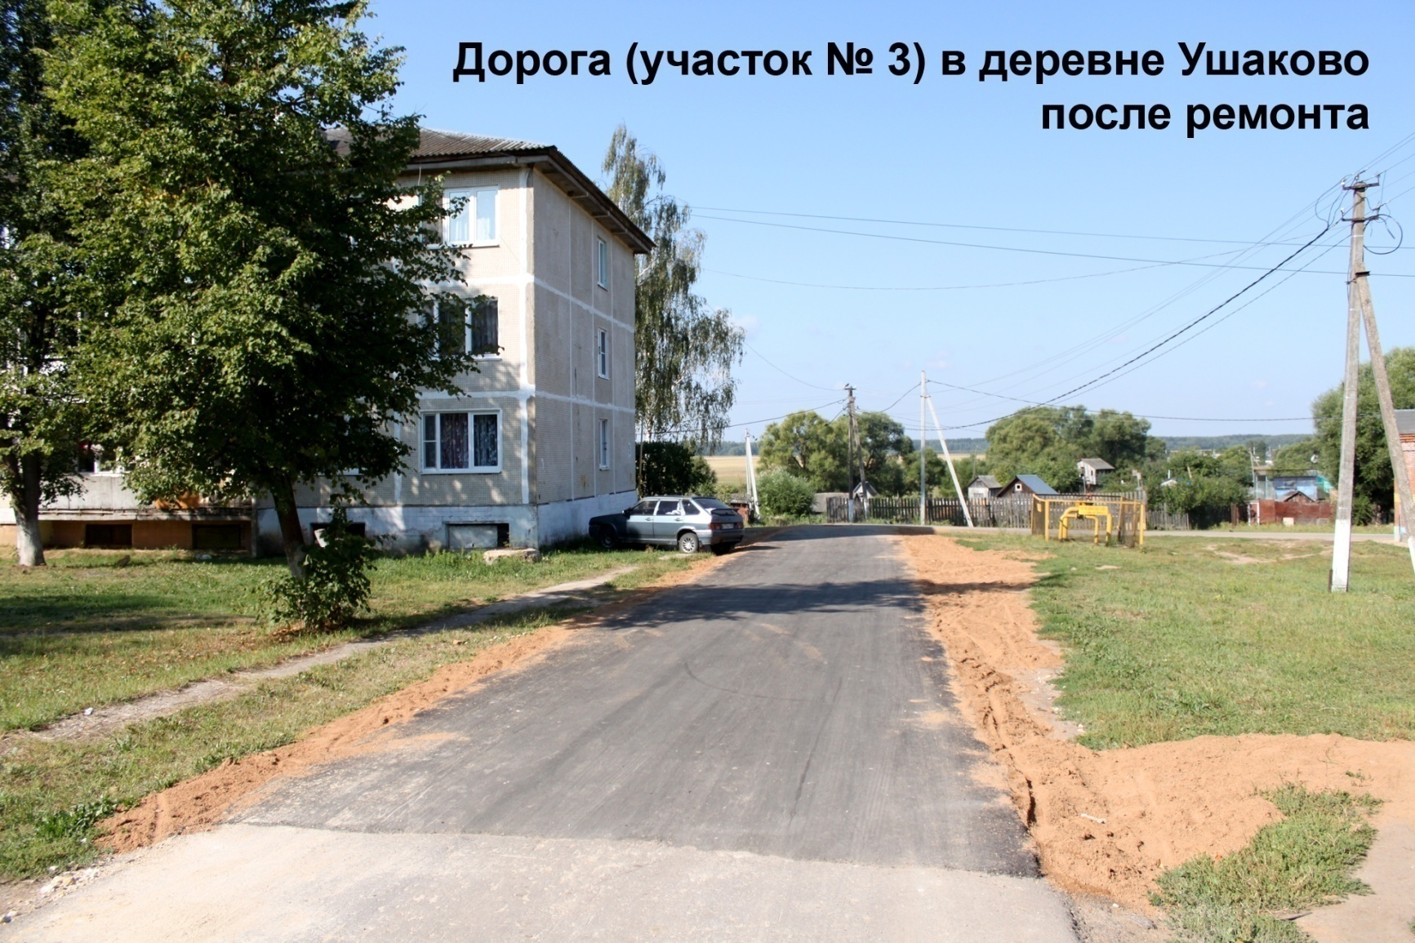
БЛАГОУСТРОЙСТВО

Slide 15
БЛАГОУСТРОЙСТВО
УЗОРОВО

Slide 16
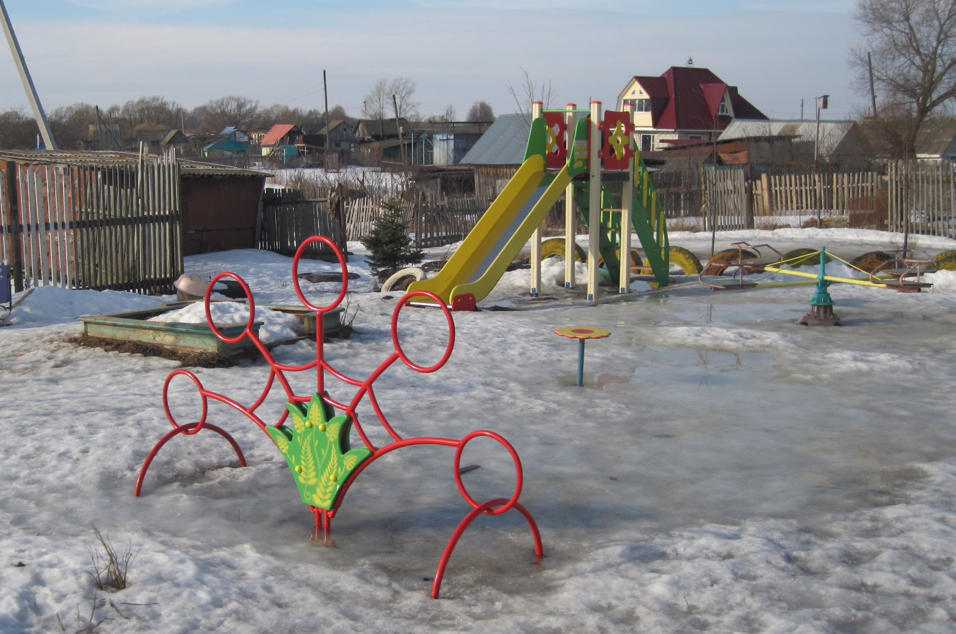
БЛАГОУСТРОЙСТВО
УШАКОВО

Slide 17
БЛАГОУСТРОЙСТВО
УШАКОВО

Slide 18
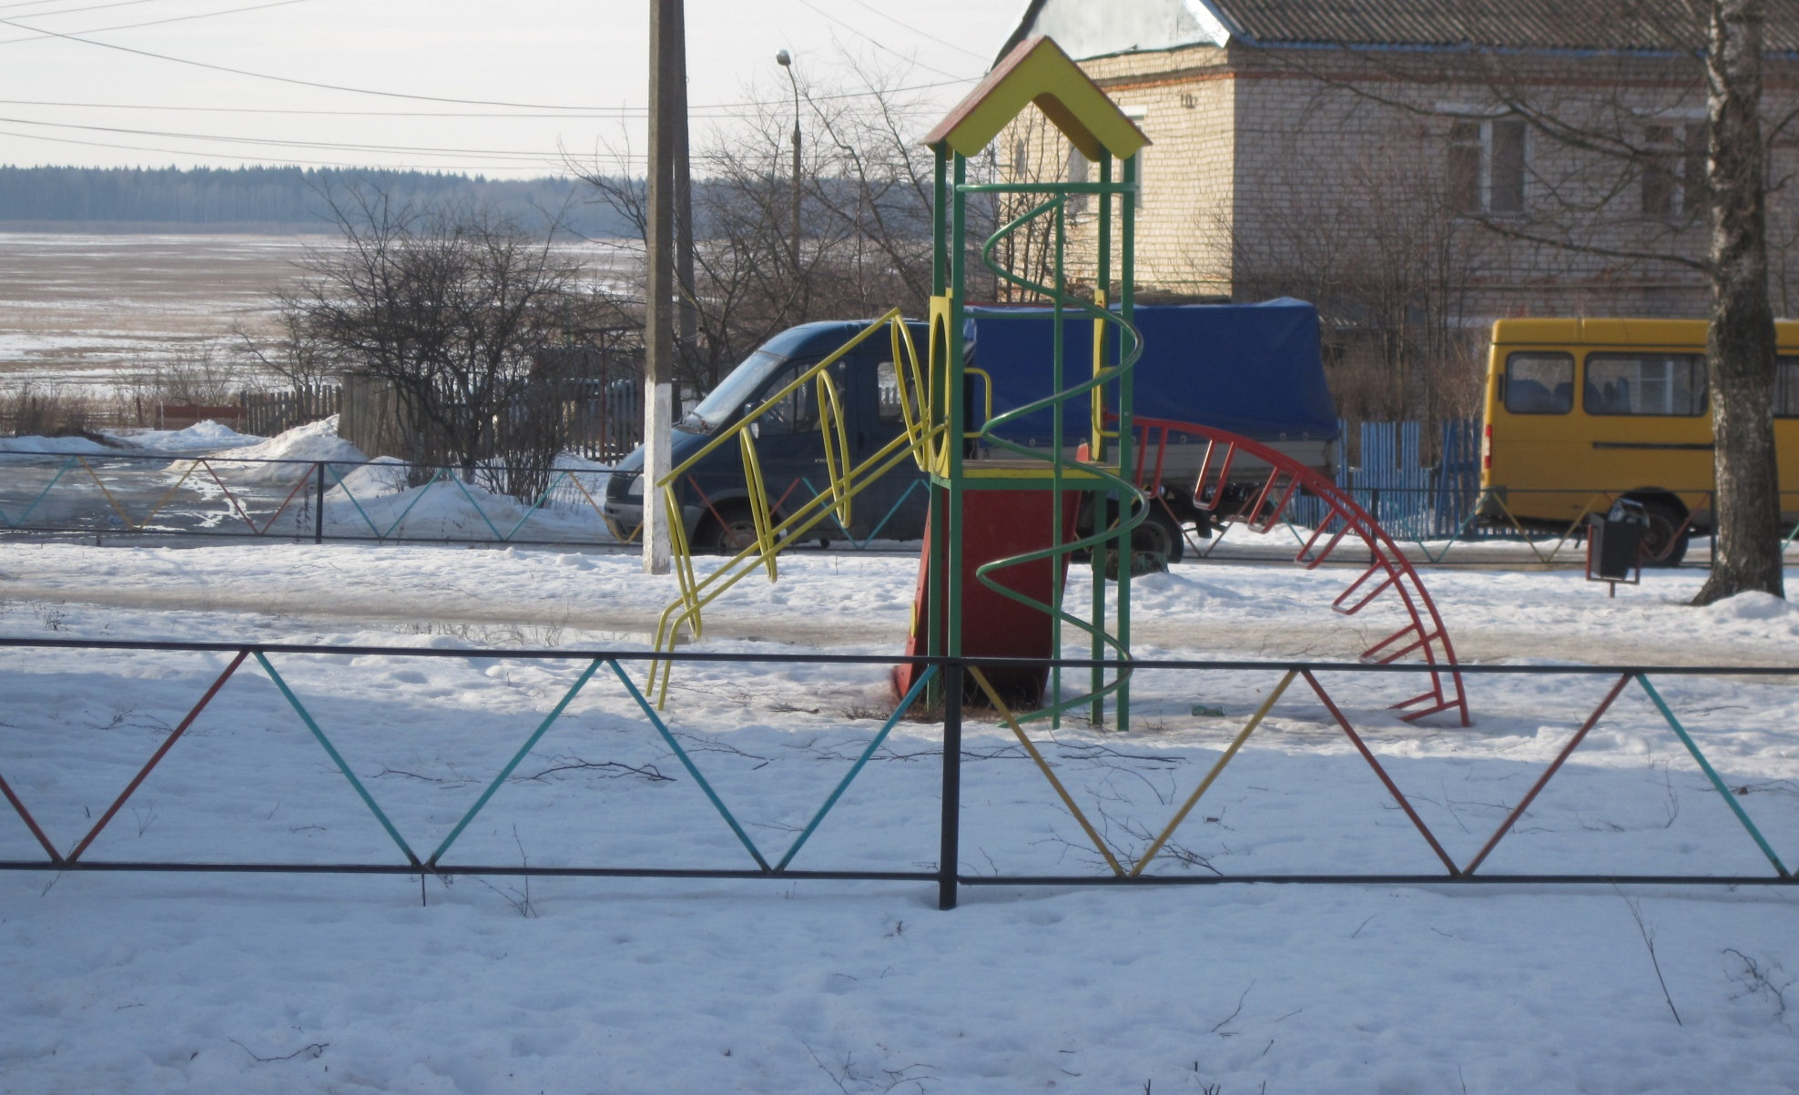
БЛАГОУСТРОЙСТВО
УШАКОВО

Slide 19
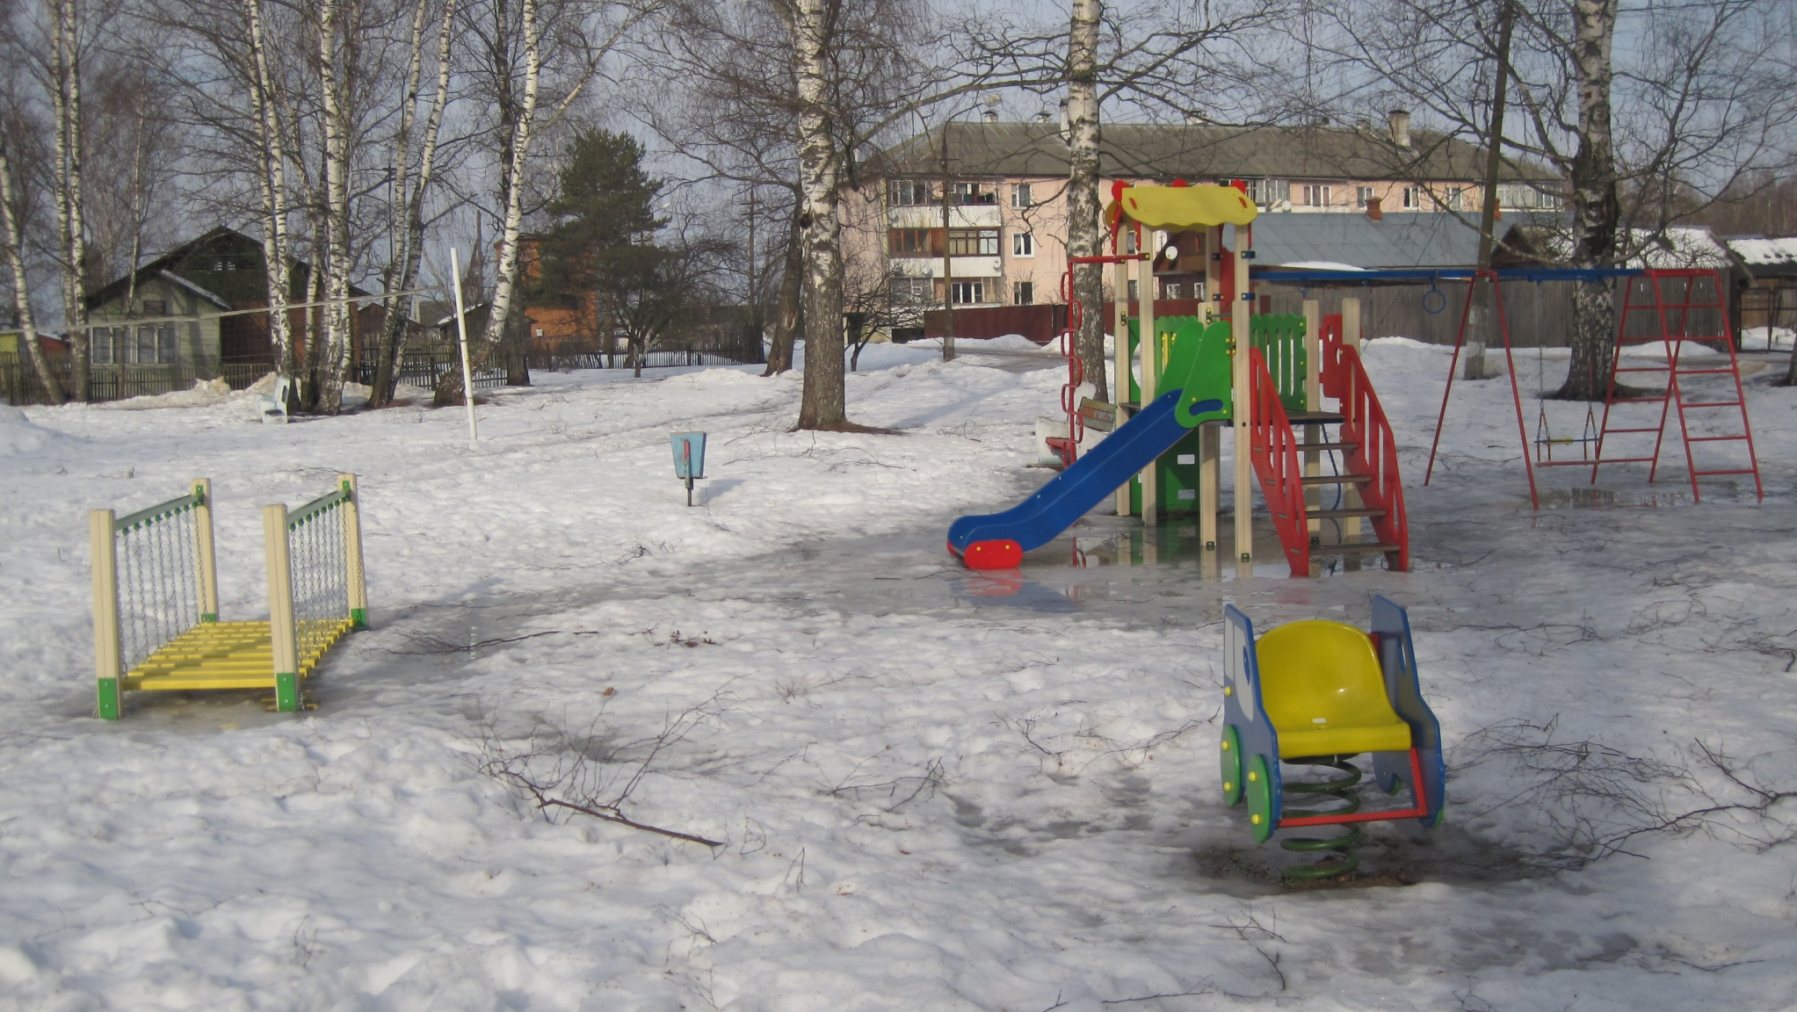
БЛАГОУСТРОЙСТВО
БОЛЬШАЯ СЕСТРА

Slide 20
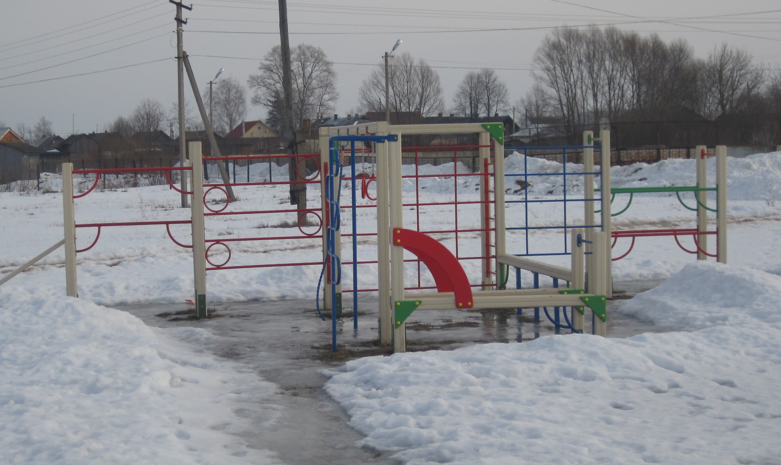
БЛАГОУСТРОЙСТВО
ДОРЫ

Slide 21
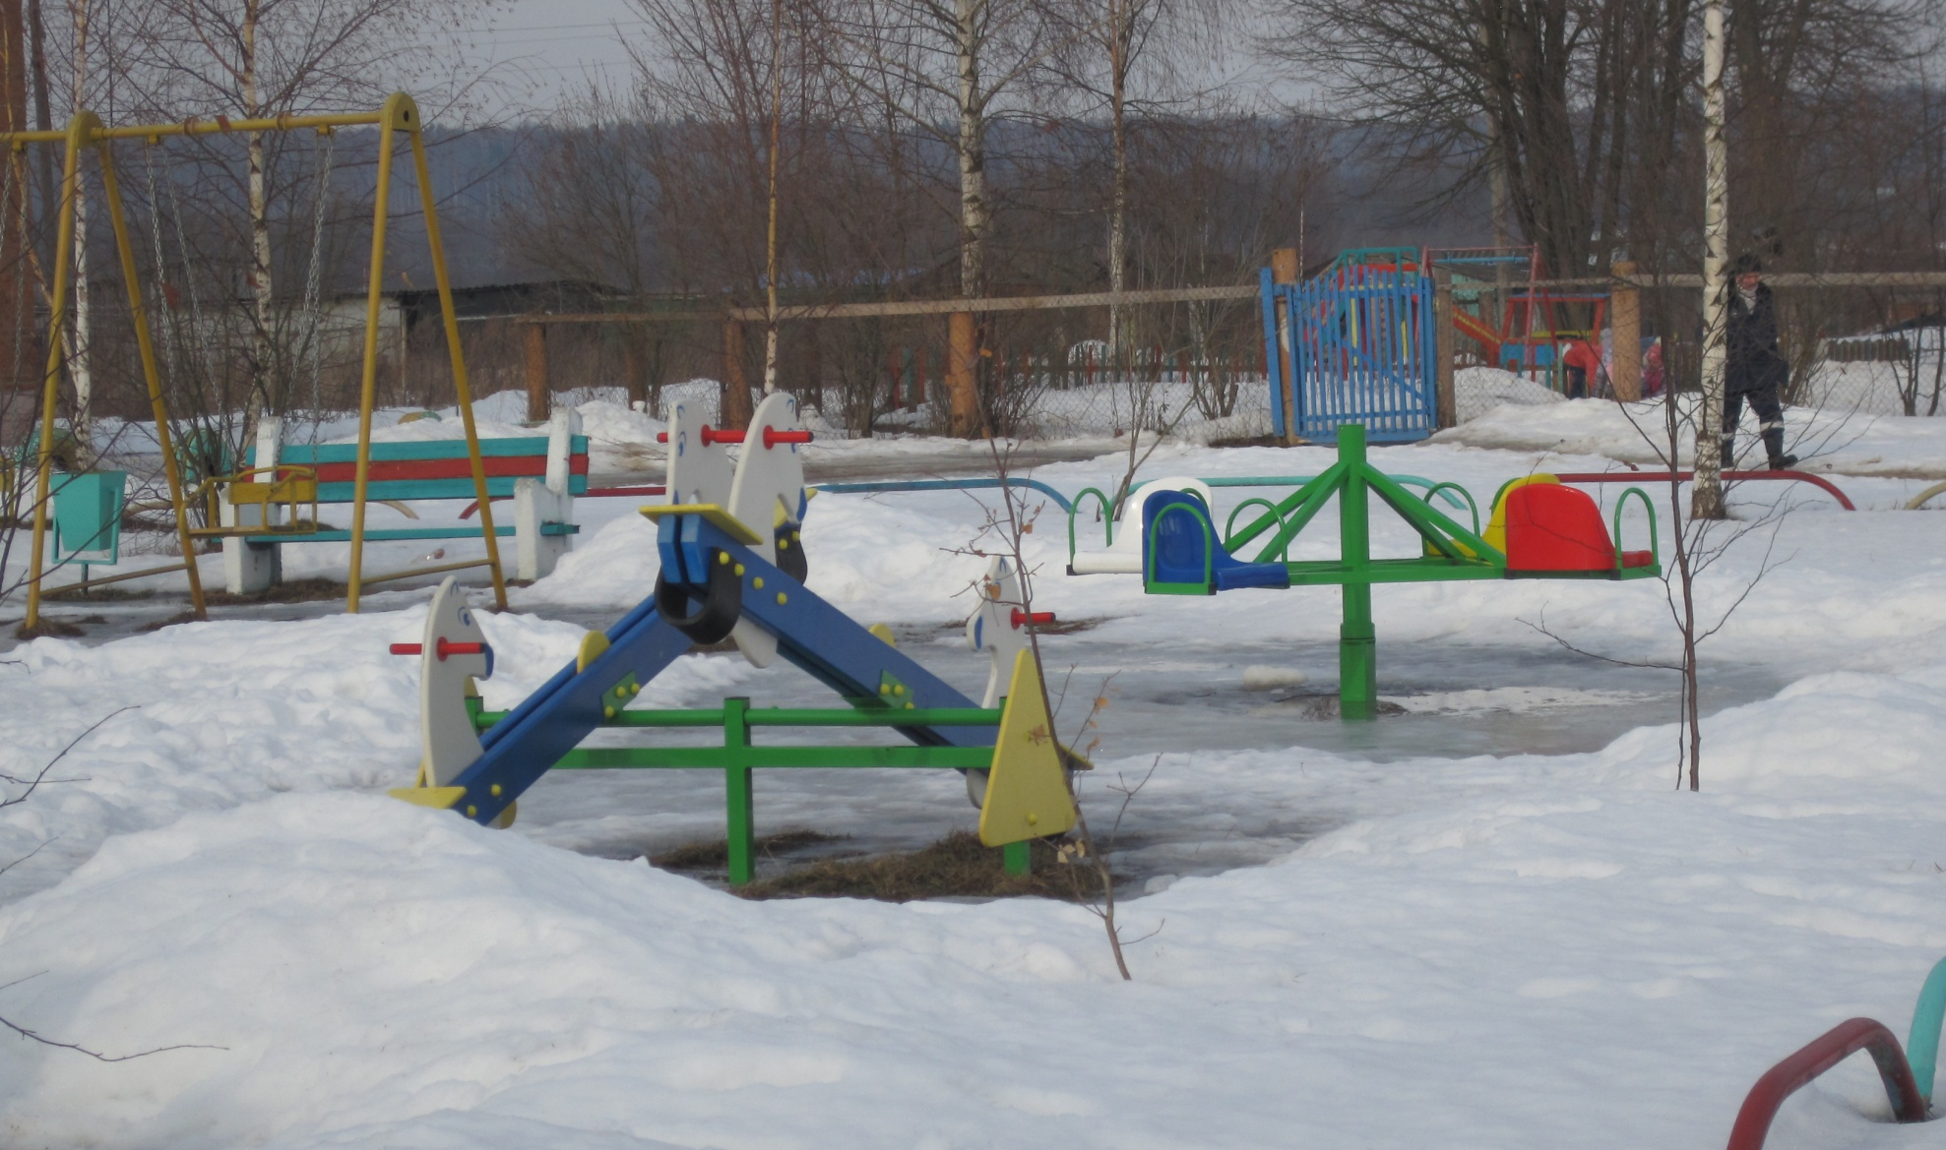
БЛАГОУСТРОЙСТВО
ДОРЫ

Slide 22
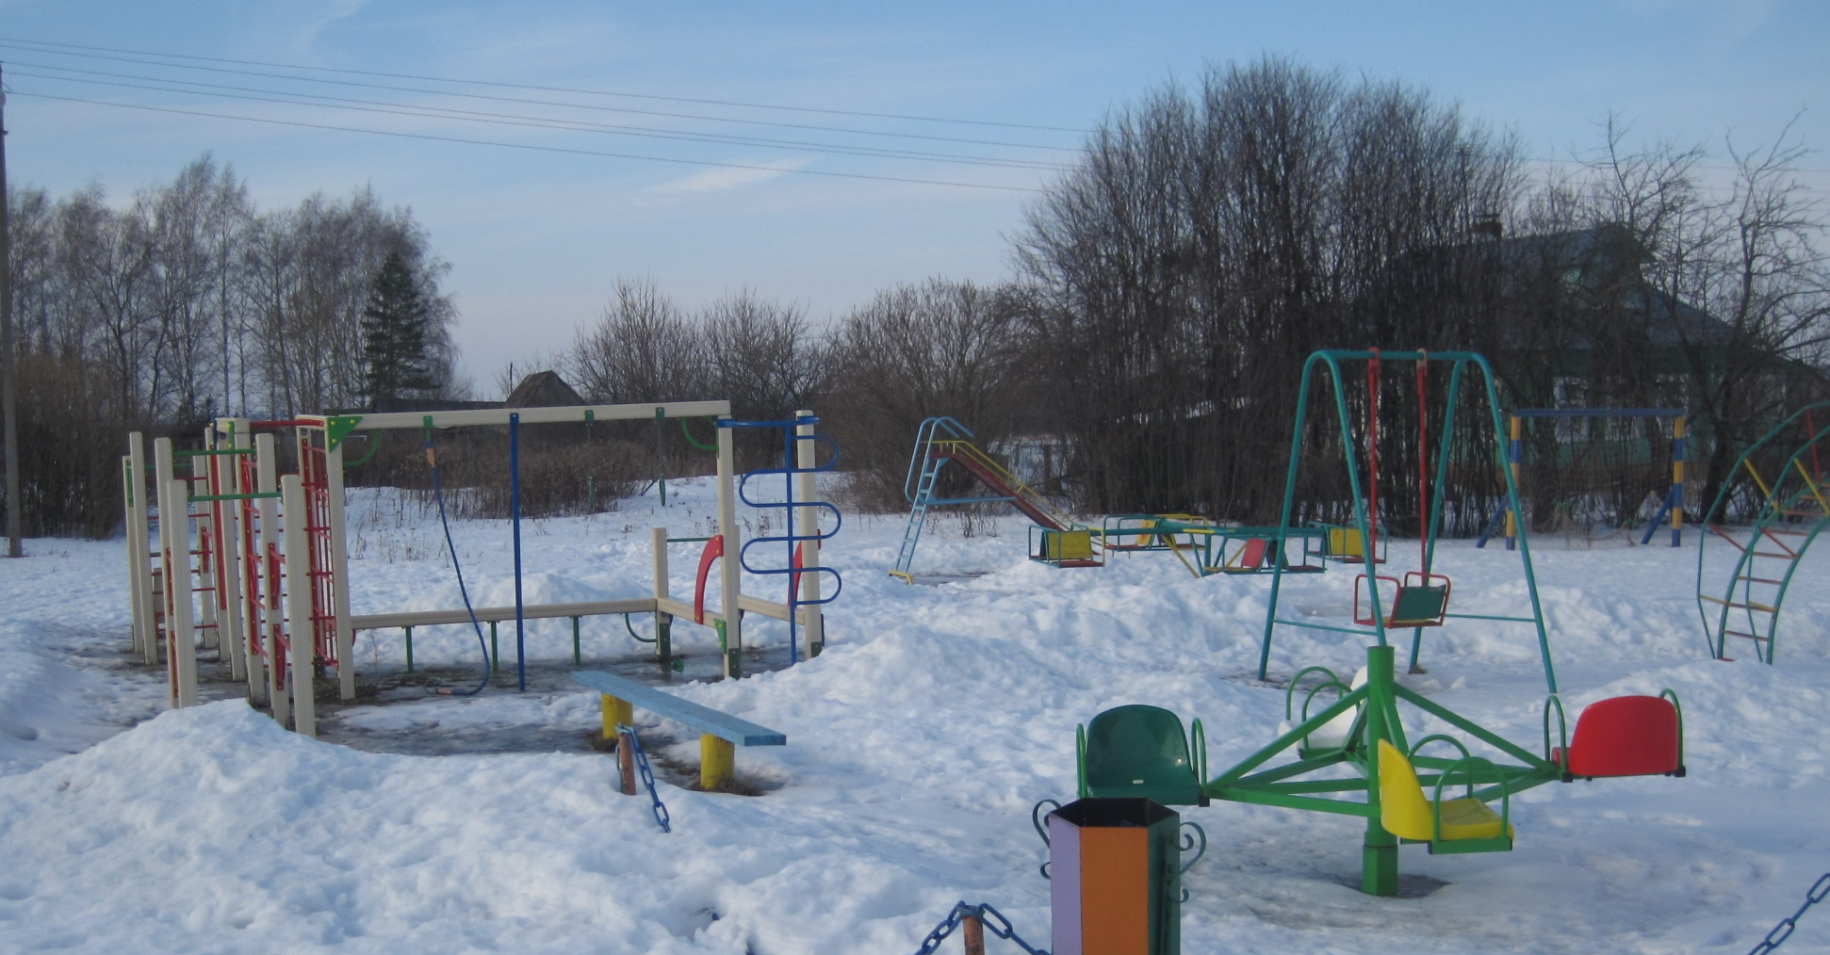
БЛАГОУСТРОЙСТВО
ЗВАНОВО

Slide 23
ОТЧЕТ ГЛАВЫ СЕЛЬСКОГО ПОСЕЛЕНИЯ ОШЕЙКИНСКОЕ МАРНОВОЙ М.А. ЗА 2014 ГОД

Slide 24
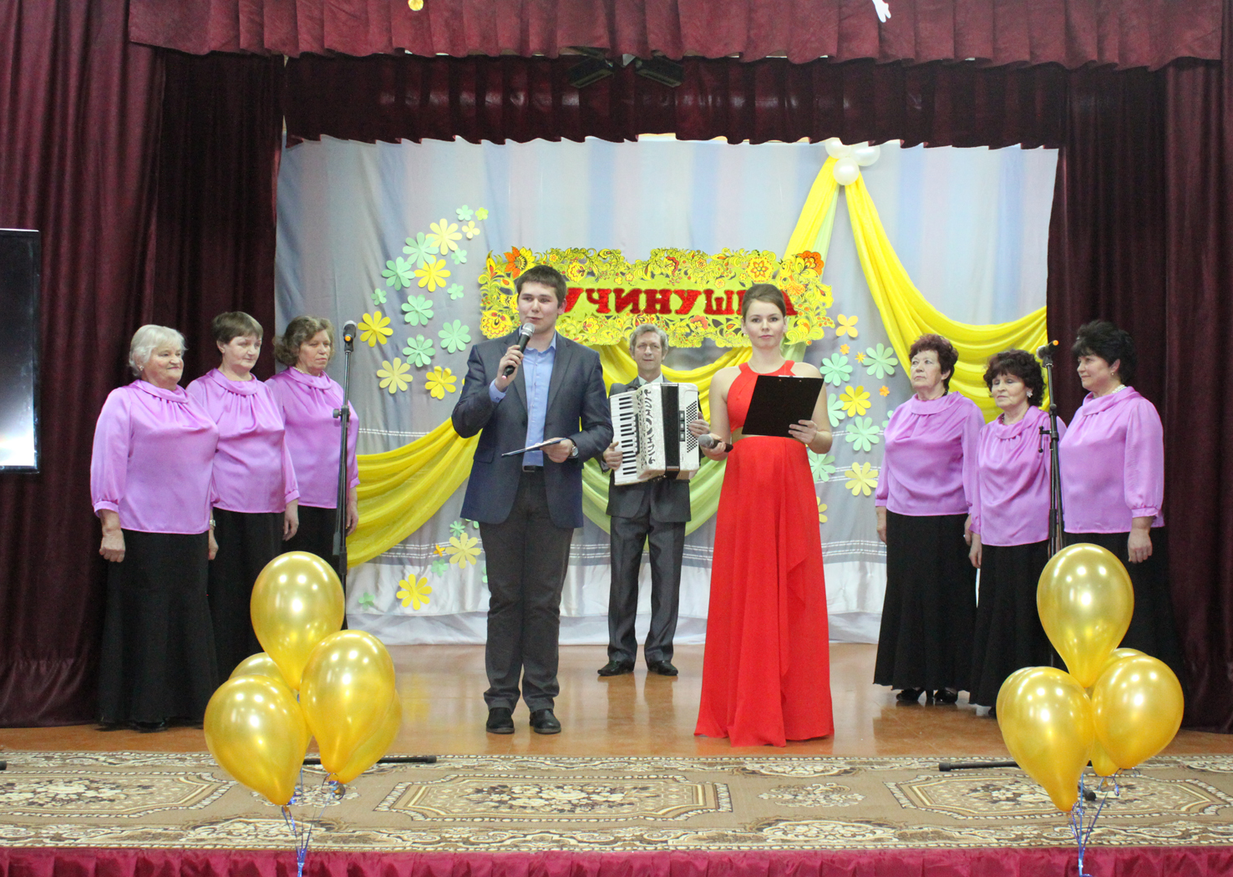
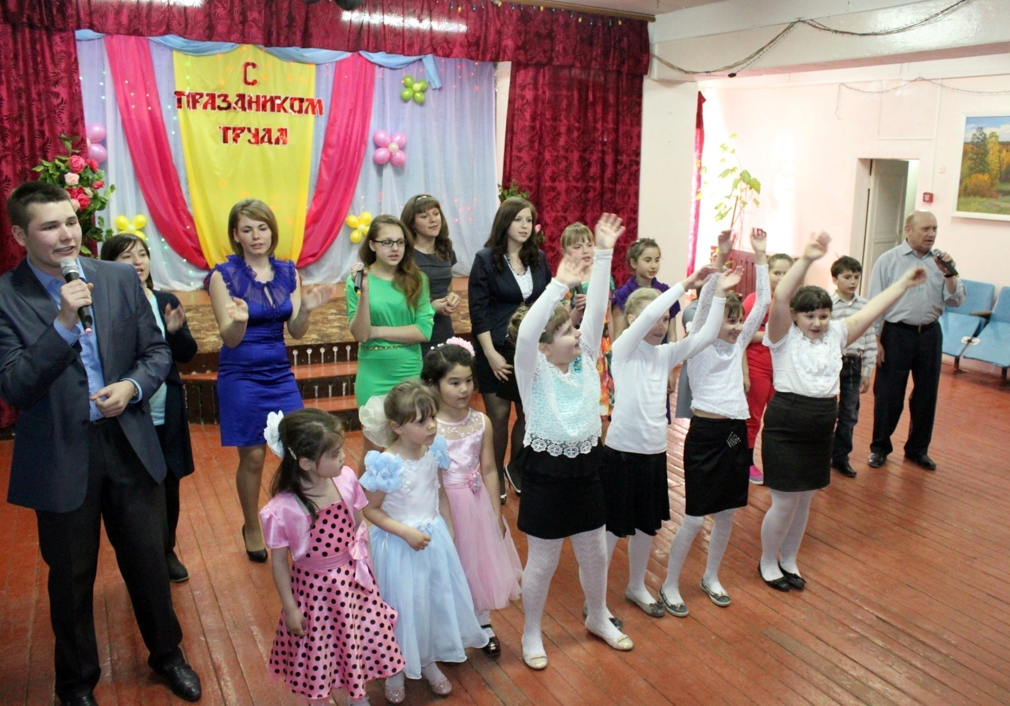
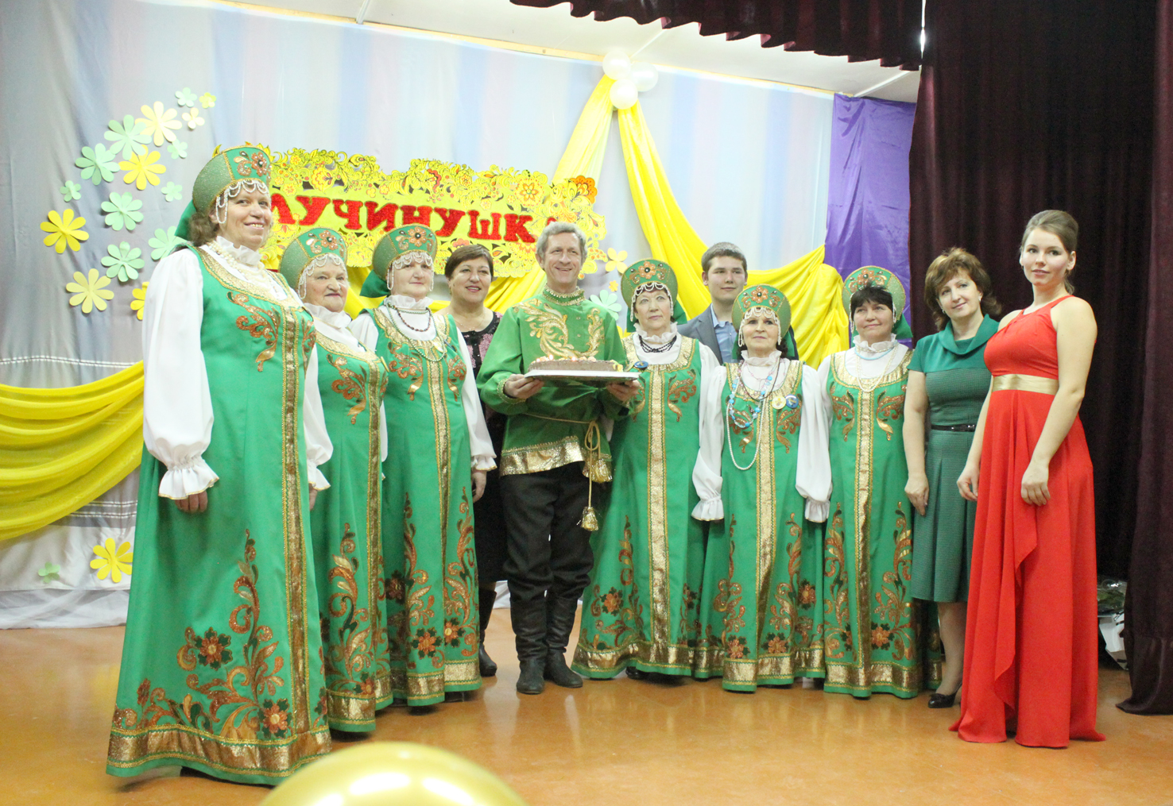
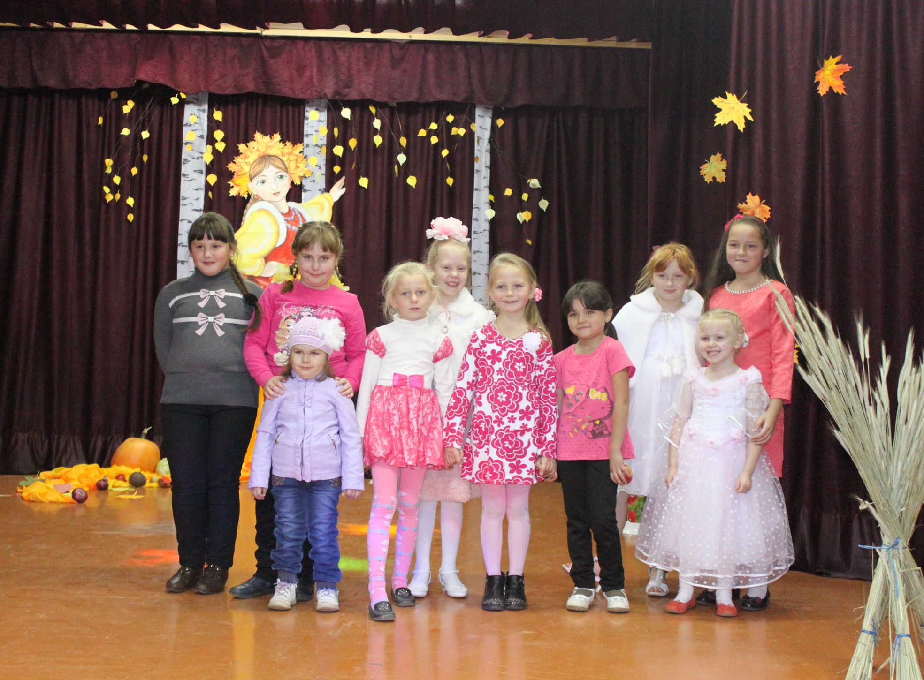
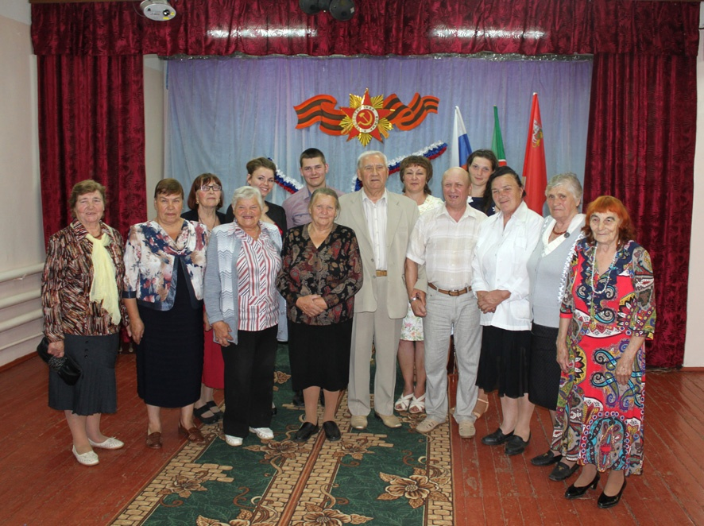
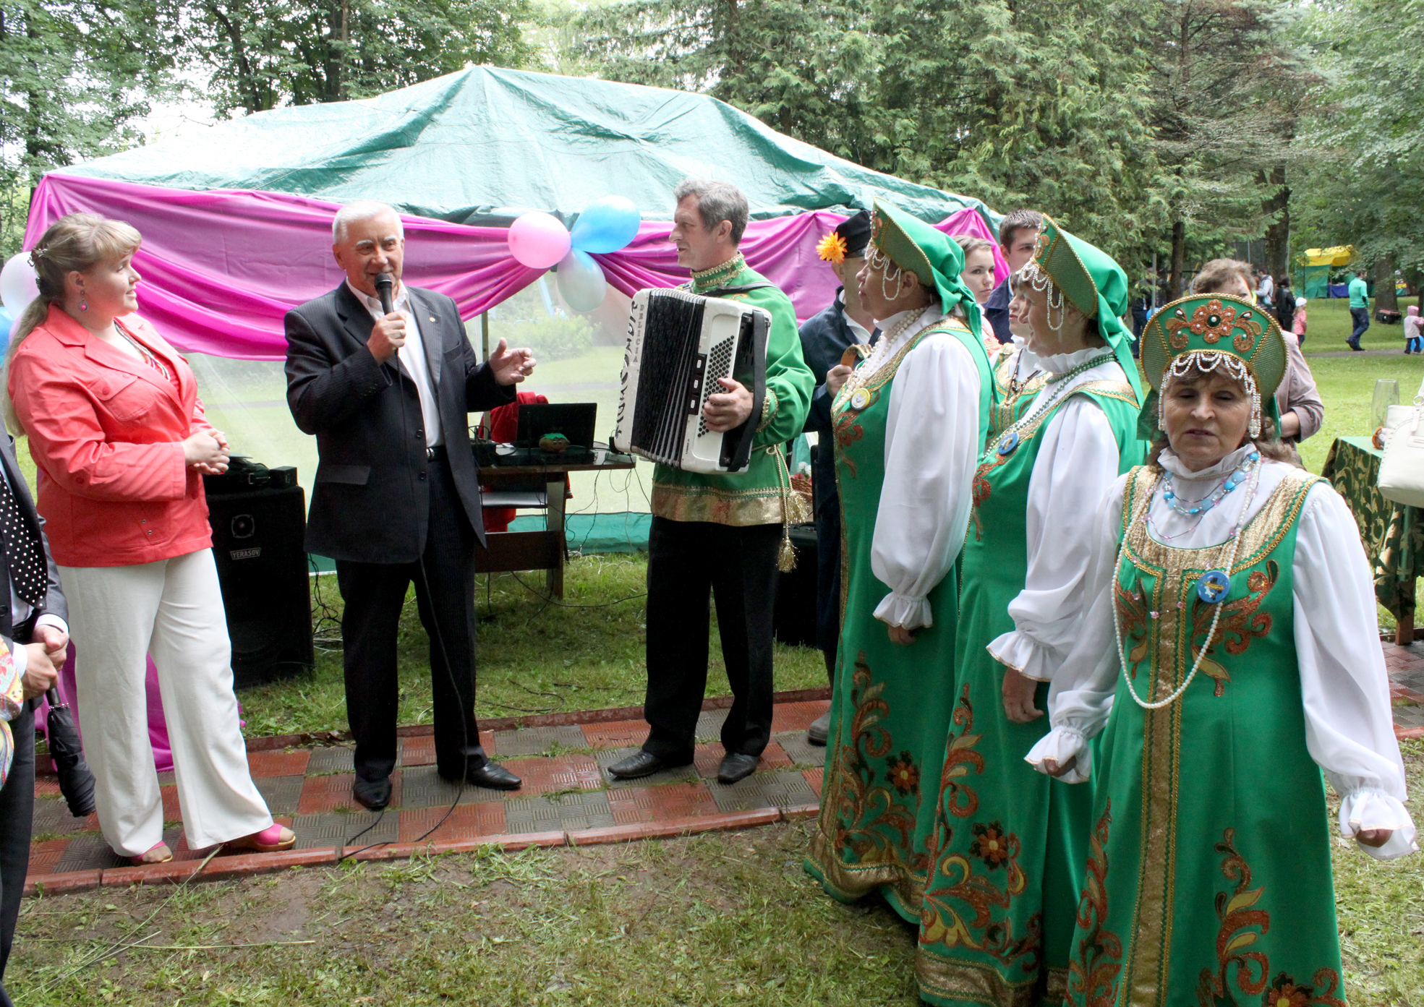
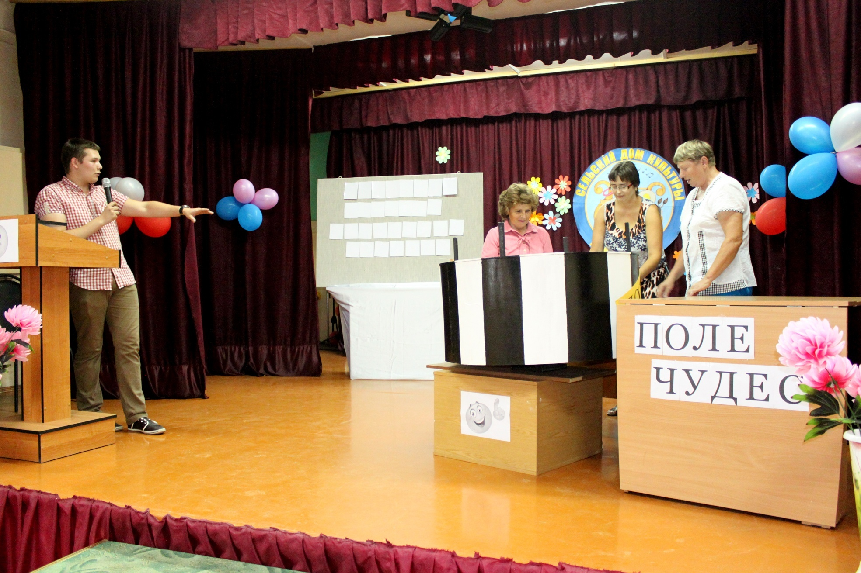
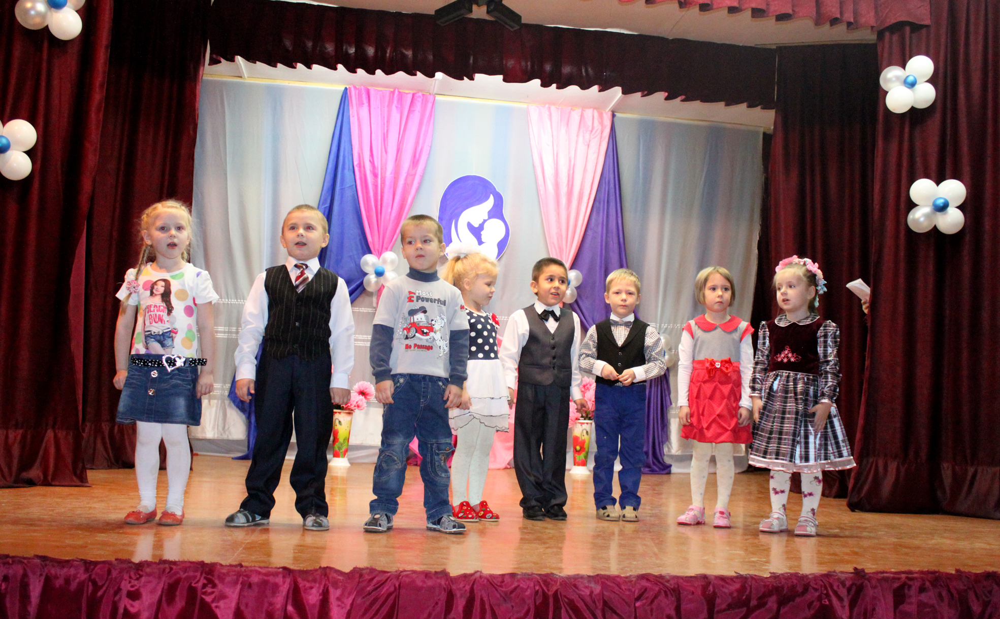
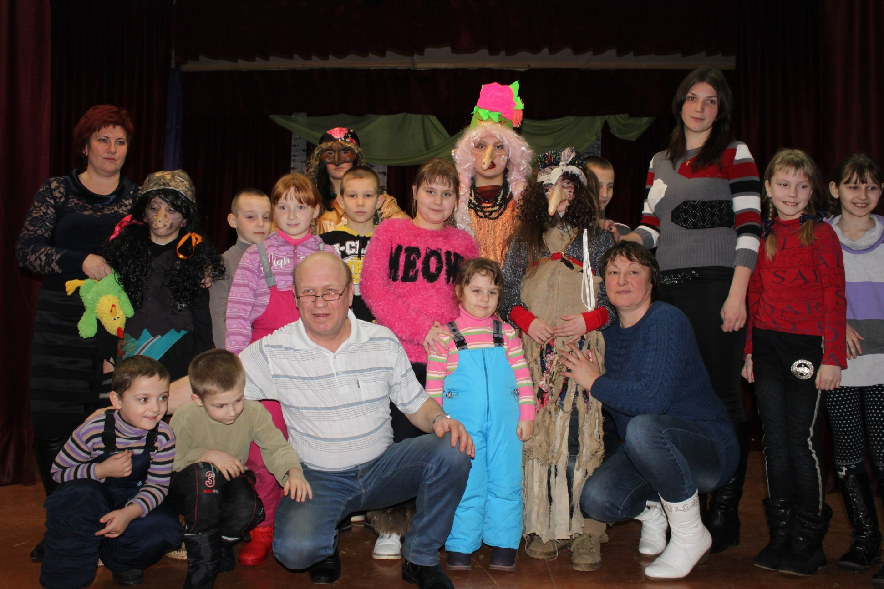
КУЛЬТУРА

Slide 25
ОТЧЕТ ГЛАВЫ СЕЛЬСКОГО ПОСЕЛЕНИЯ ОШЕЙКИНСКОЕ МАРНОВОЙ М.А. ЗА 2014 ГОД

Slide 26
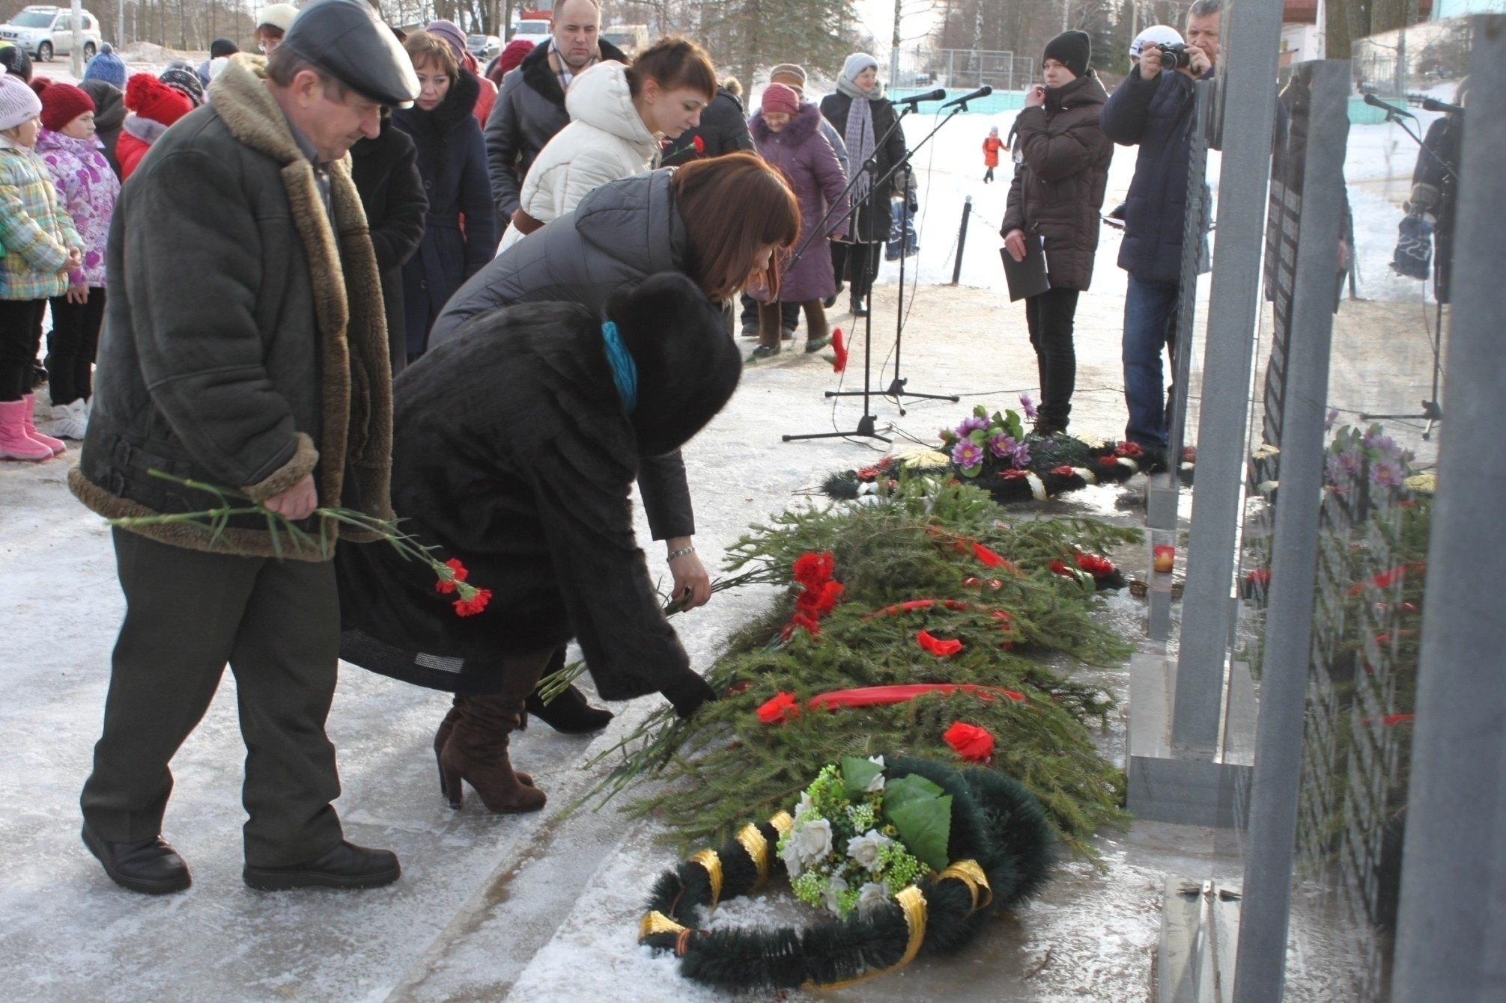
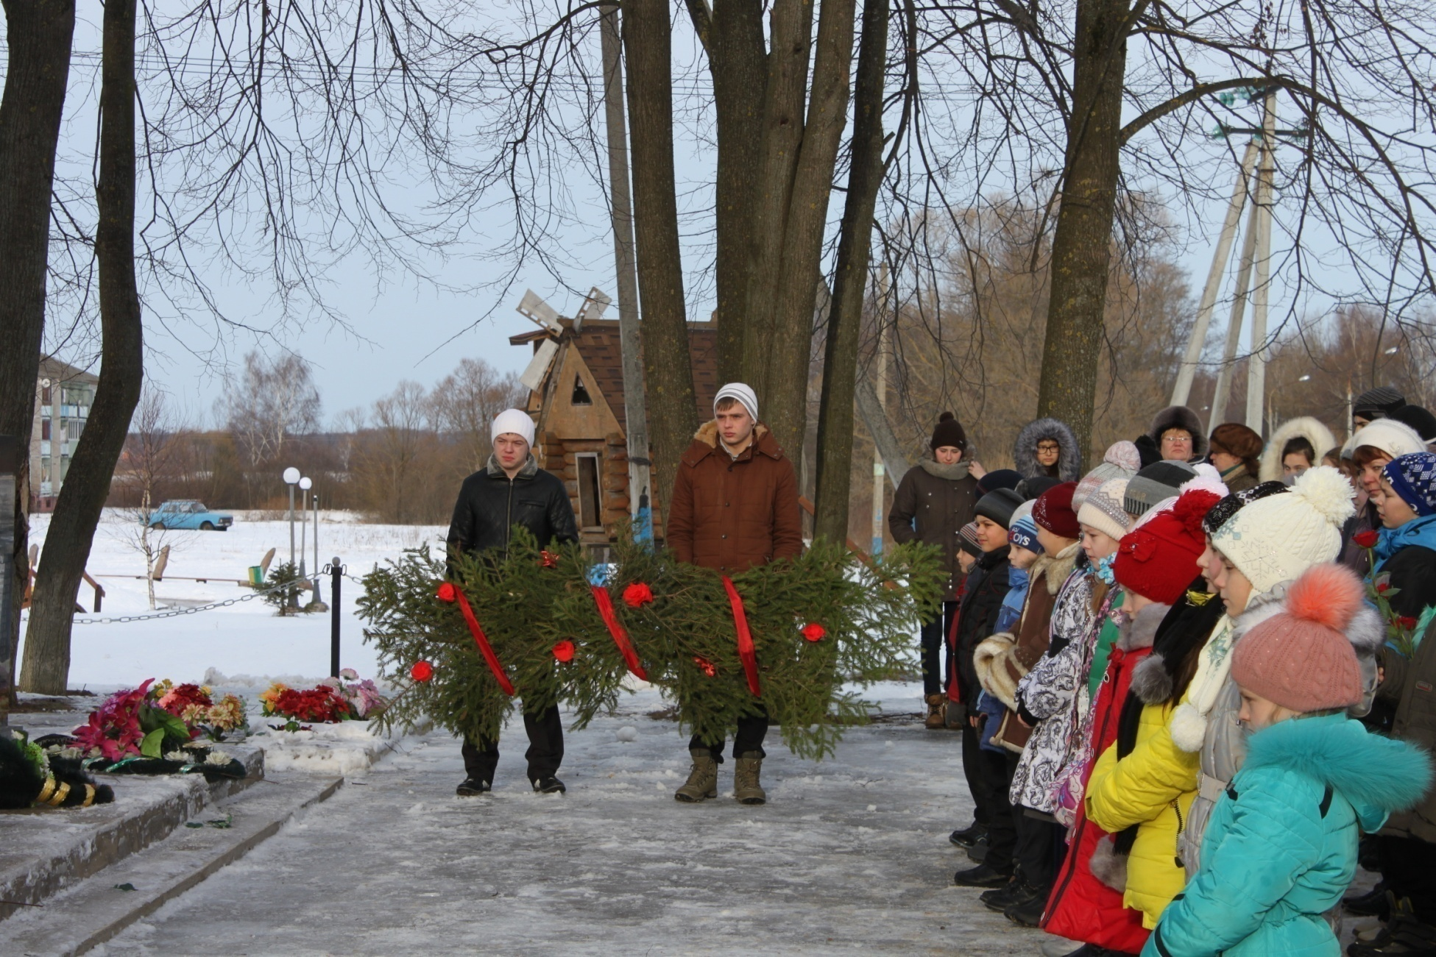
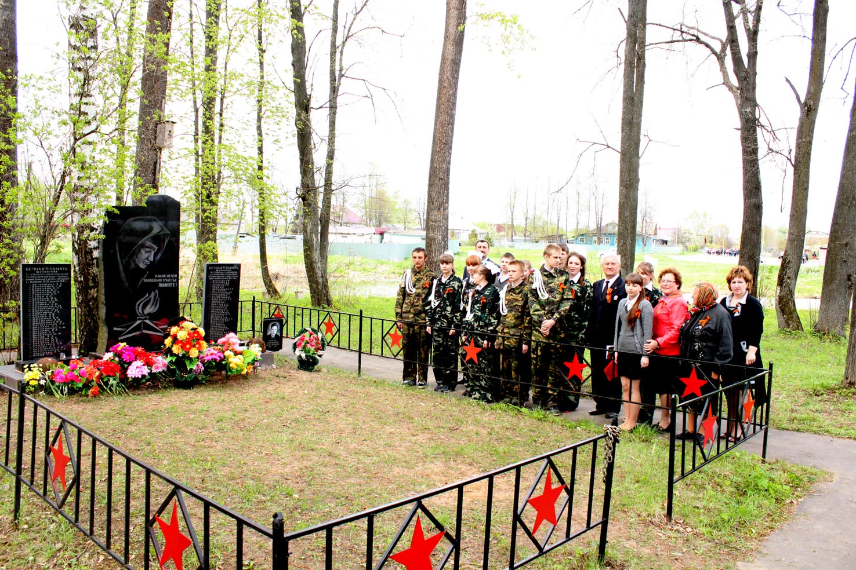
70-ЛЕТИЕ ПОБЕДЫ!

Slide 27
С БЛАГОДАРНОСТЬЮ!

Slide 28
ОТЧЕТ ГЛАВЫ СЕЛЬСКОГО ПОСЕЛЕНИЯ ОШЕЙКИНСКОЕ МАРНОВОЙ М.А. ЗА 2014 ГОД

